Slide 1
Git configuration
QM-Werkzeuge
Isabella Rybar, Sarah Mayer

Slide 2
Config

Slide 3
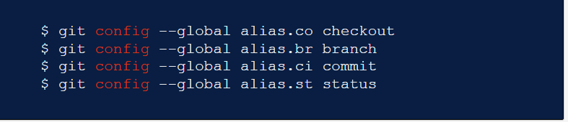
alias
Synonymous with a shortcut → to shorten commands
More efficient workflows
No direct alias command → through config
Is not modifying the source commands → real command is still avaible
Two methods to create aliases:
Directly in config file via $HOME/.gitconfig
With alias → command will update the underlying global config file

Slide 4
Git ignore
Ignoriert eine Datei die ausdrücklich ignoriert werden soll z.B. Build-Artefakte und maschinell generierte Dateien z.B. .log Dateien
Für intermediate files
.gitignore Dateien werden manuell bearbeitet und committet, wenn neue Dateien hinzukommen die ignoriert werden sollen→ es gibt keinen git ignore Befehl
Enthalten Muster, die mit dem Dateinamen in Repository abgeglichen werden, z.B. *.log
Im Root-Verzeichnis des Repositorys definiert
.git/info/exclude → Persönliche ignore-Muster definieren
core.excludesFile → gobal ignorierte Muster

Slide 5
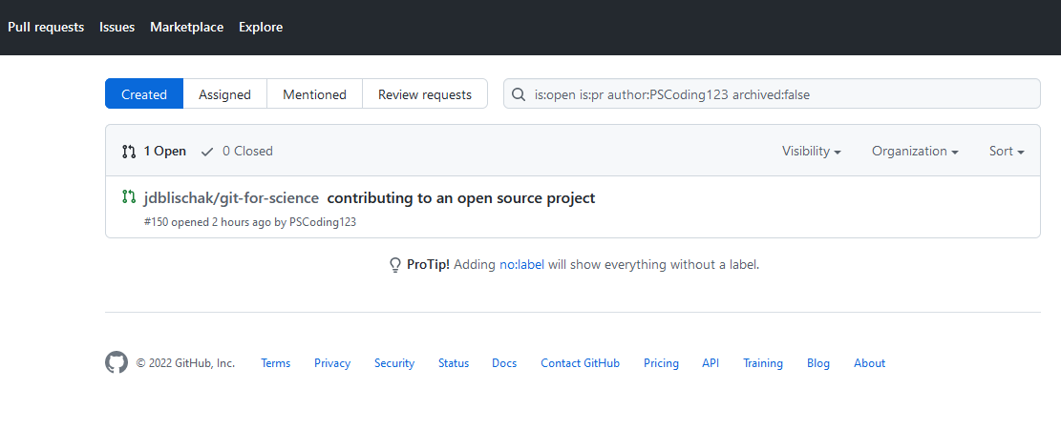
1) Contribute to a project – in general
log into account
https://github.com/jdblischak/git-for-science
Pull requests:

Slide 7
2) Create your own repo (Isa)

Slide 8
2) Create your own repo (Sarah)

Slide 9
Danke für eure Aufmerksamkeit

